Slide 1




Site d’apprentissage par flashcards
Anki Sami – Rodriguez Benjamin – Simajchel Yann

Slide 2

Contexte de la présentation
Concept des flashcards
Objectifs du projet
MCD (Modèle conceptuel de données)
Différentes fonctionnalités
Outils utilisés
Démonstration du site
Evolutions possibles

Slide 3
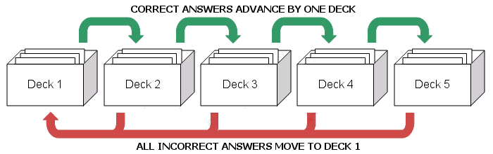
Concept des flash cards

Slide 4

Objectifs du projet
Site d’apprentissage par flashcards
Une nouvelle façon d’apprendre
4 Grandes parties:
1. Un utilisateur peut apprendre grâce aux flashcards.
2. Un utilisateur peut aller sur le forum et échanger avec les autres utilisateurs
3. Un utilisateur peut aller sur son profil et modifier ses infos personnelles
4. Un utilisateur peut aller sur le « Cardstore » et apprendre avec de nouveaux decks et partager les siens

Slide 5
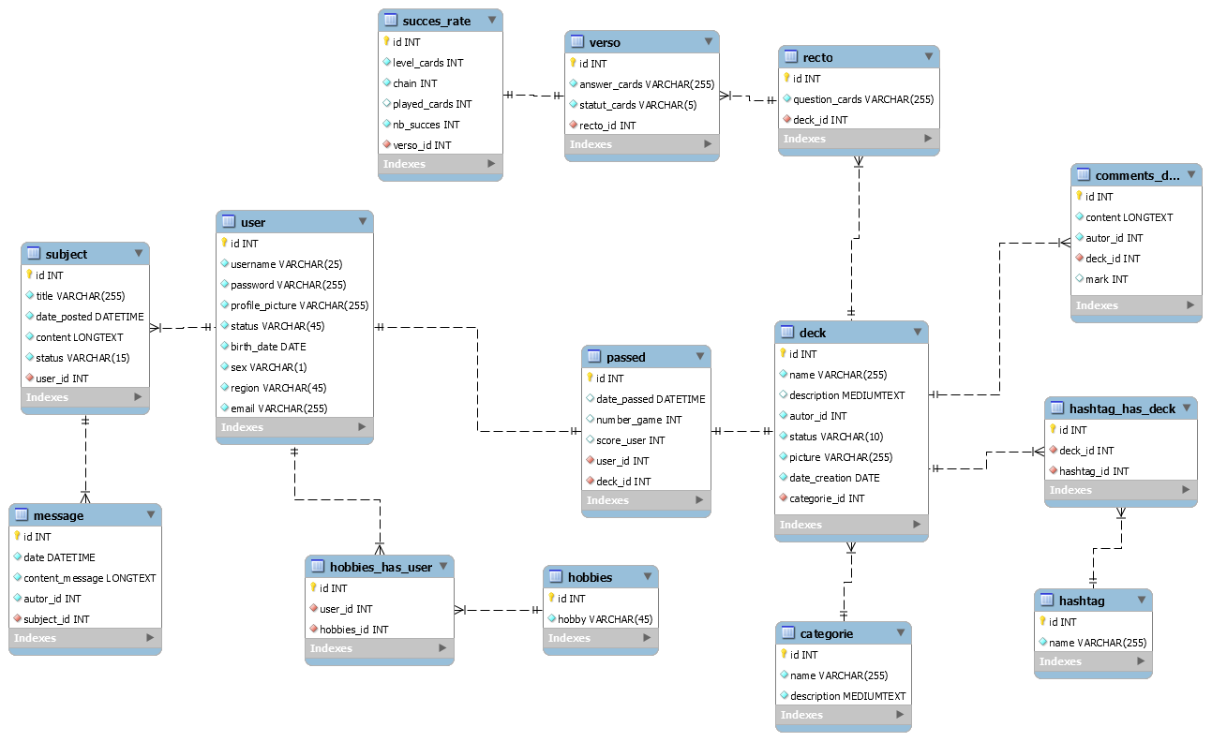
MCD (Modèle conceptuel de données)

Slide 6

Différentes fonctionnalités
I. Inscription
II. Profil
III. Inventaire de deck
IV. Forum
V. Cards Store
Partie admin

Slide 7







Outils utilisés
Gestion du projet Technologies

Slide 8
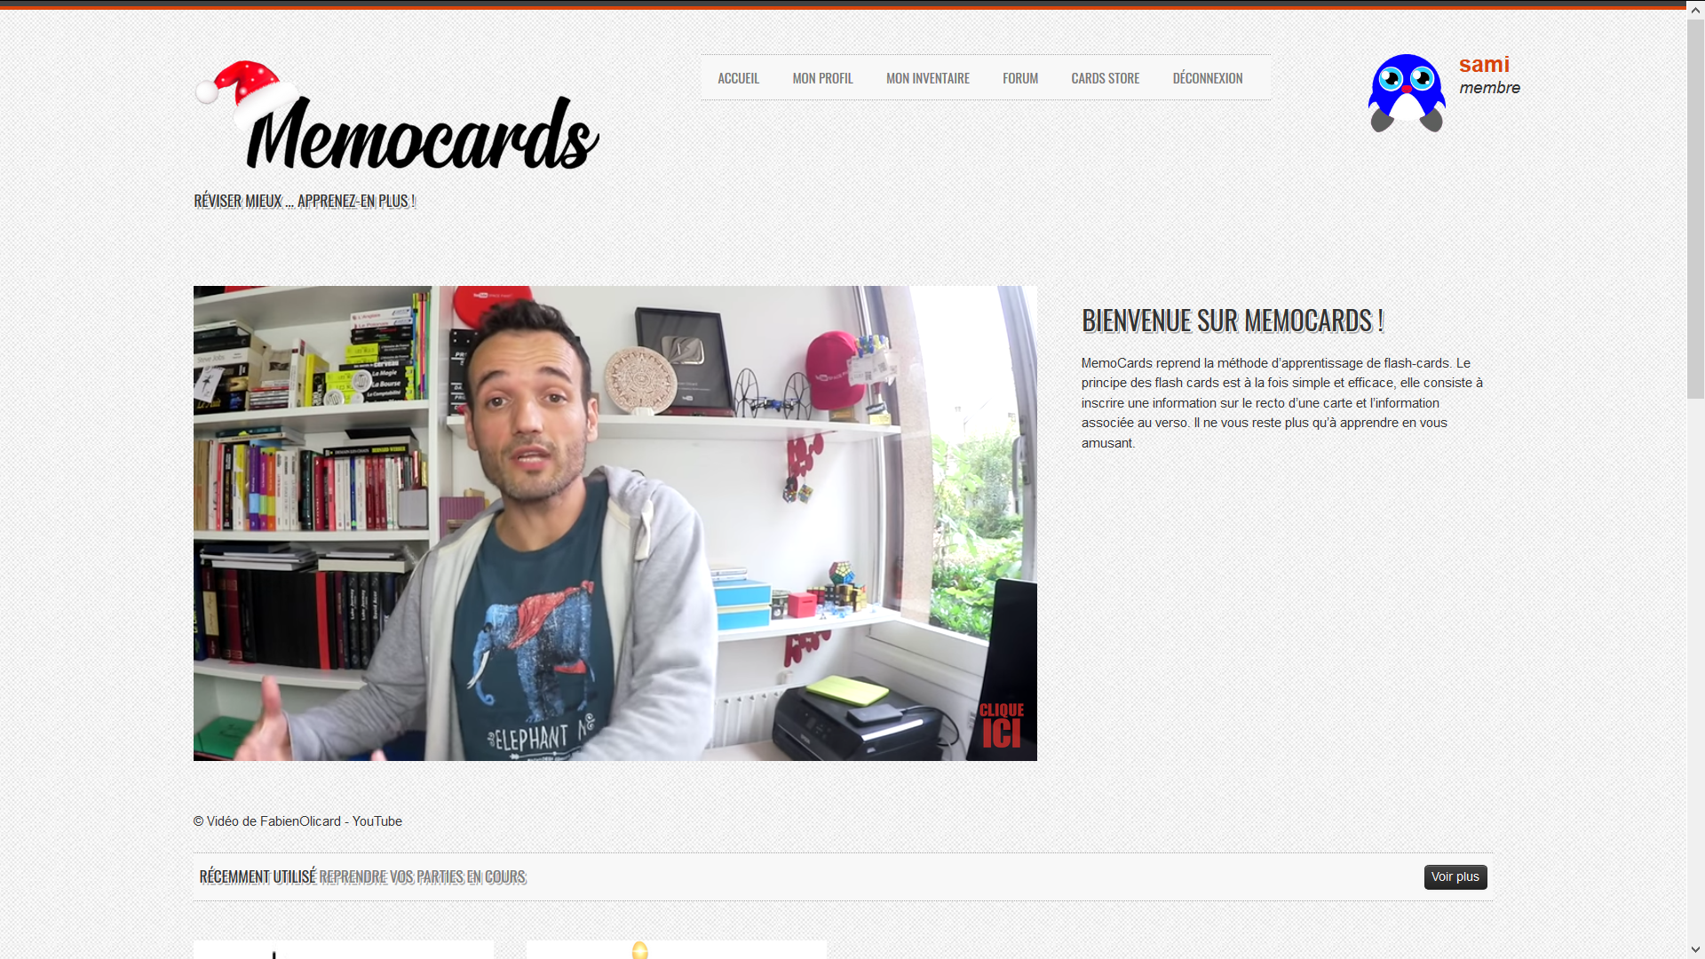
Démonstration du site

Slide 9

Evolutions possibles
Plusieurs langues possibles
Suggestions en fonction des hobbies
Date d’échéance
Historique des parties jouées
Back office

